Slide 1

[Les Juifs de Bérée] étaient plus justes d’esprit que ceux de Thessalonique, en ce sens qu’ils recevaient la parole avec empressement, et sondaient quotidiennement les Écritures pour savoir si ces choses étaient vraies (Actes 17 :11).
Bien-aimés, ne croyez pas tous les esprits, mais éprouvez les esprits, s’ils sont de Dieu ; parce que beaucoup de faux prophètes sont allés dans le monde (1 Jean 4 :1).
Toutes les Écritures sont tirées de la New King James Version®. © 1982 par Thomas Nelson, Inc. Utilisé avec permission. Tous droits réservés.
Évaluation de la Qualité

Slide 2
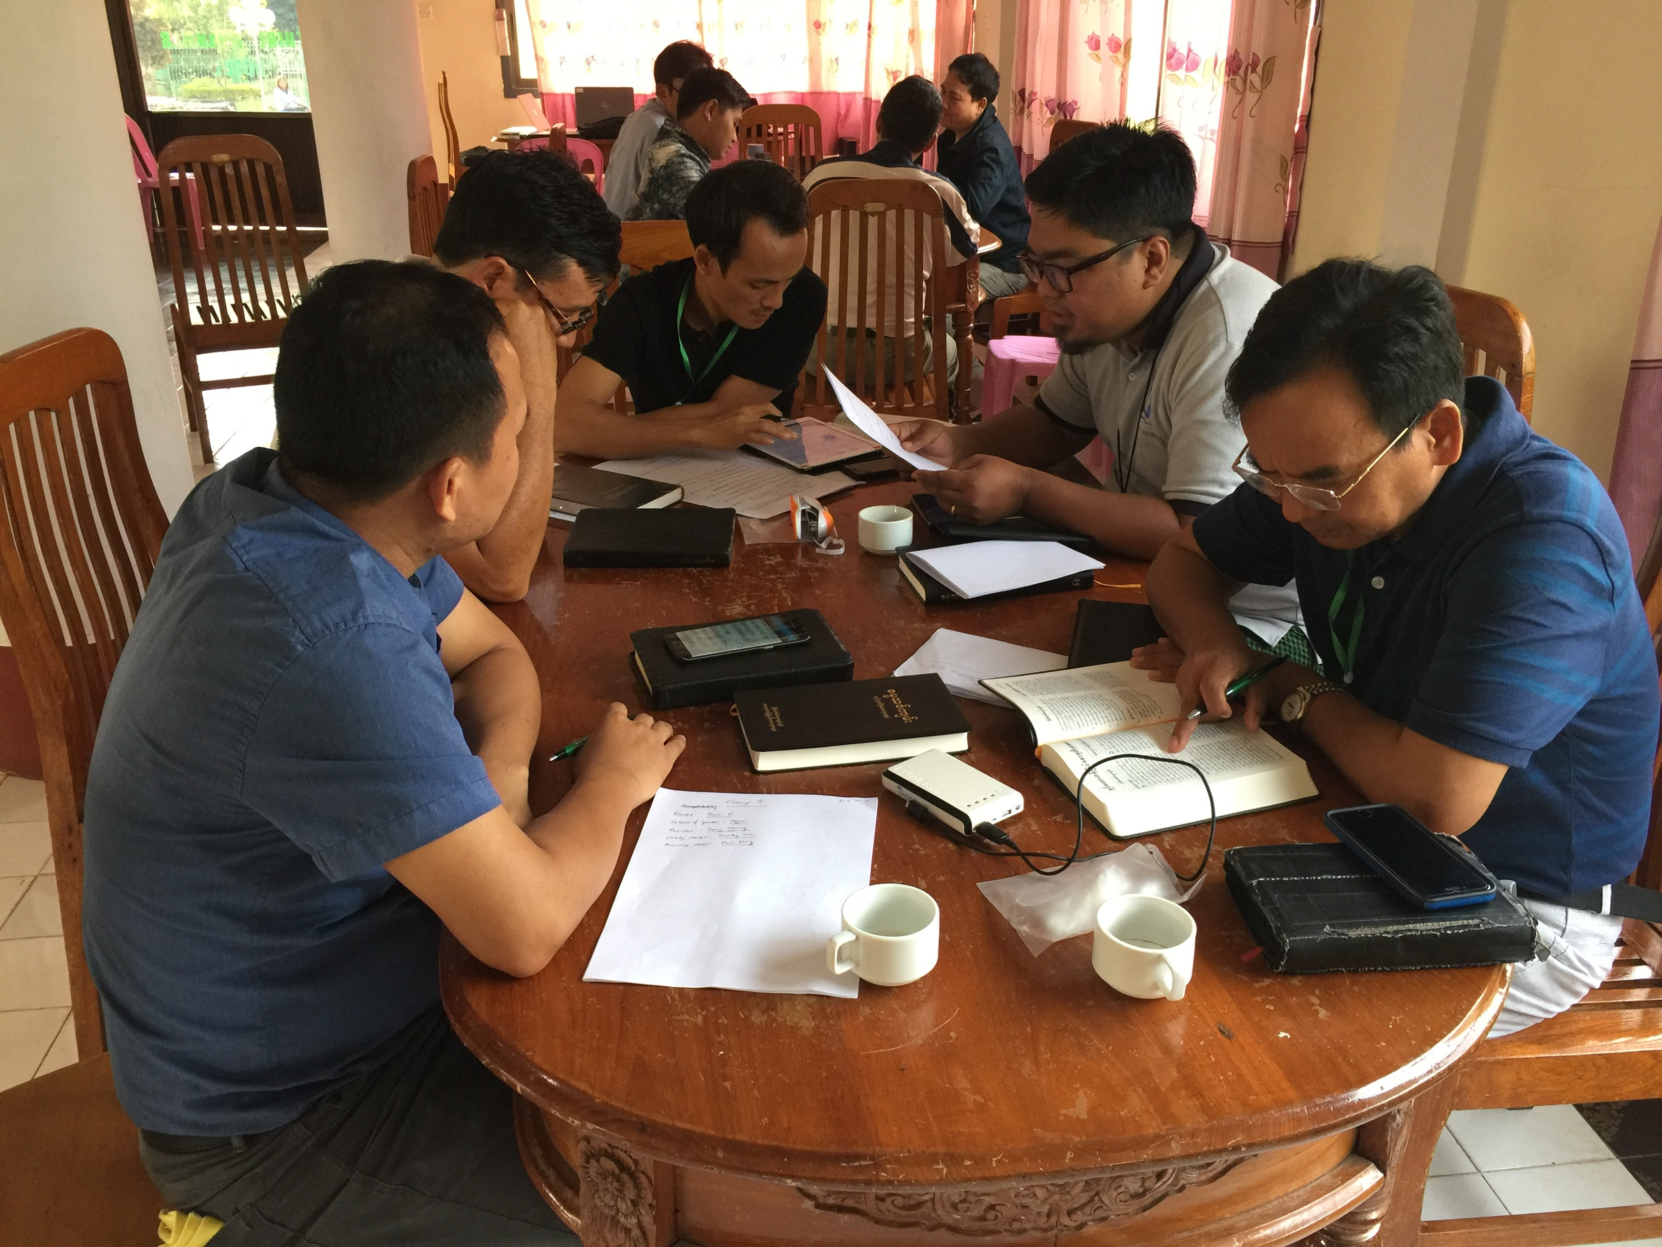
Est-il prêt ?
Keyword Check
Self-edit
Peer-edit

Slide 3
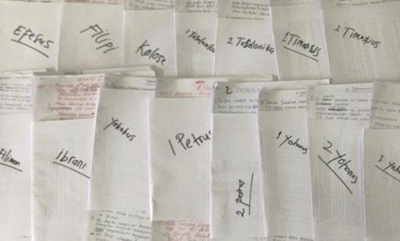



Est-il prêt ?
Keyword Check
Self-edit
Peer-edit
Qualité
Naturel
Standard
Église locale

Slide 4
Guide d’évaluation de la qualité
Glorieux
________________
________________
________________
Définitions
________________
________________
________________
Questionne
________________
________________
Oui ou Non
________________

Slide 5

Guide d’évaluation de la qualité
Glorieux
Définitions
Questionne
Précis Style correct Clair Naturel Fidèle Historique Grammaticalement correct Autres qualités
________________
________________
________________
________________
________________
________________
________________
________________
________________
________________
________________
________________
________________
________________
________________
________________

Slide 6
Guide d’évaluation de la qualité
Qualité Précis
________________
________________
________________
Définition
Le sens de la traduction est le même que le sens du texte source.
Rien n’est ajouté. Rien ne manque.

Slide 7
Guide d’évaluation de la qualité
Quality
Correct Style
________________
Definition
La traduction utilise le même style que le texte source.
• La poésie s’exprime en tant que poésie, le récit (histoire) en tant que récit, etc. • La prophétie n’est pas expliquée. • L’enseignement, c’est comme l’enseignement. Le ton (ou l’émotion) est cohérent avec le texte source.

Slide 8
Guide d’évaluation de la qualité
Qualité Clair
________________
Définition
Le langage et la formulation sont simples et directs.
• À la lecture, sa signification est facile à comprendre.

Slide 9
Guide d’évaluation de la qualité
Qualité Naturel
________________
Définition
La traduction utilise un langage et un style communs.
• La traduction sonne comme les gens parlent ou écrivent.

Slide 10
Guide d’évaluation de la qualité
Qualité Fidèle
________________
Définition
La traduction ne favorise pas une opinion par rapport à une autre en théologie.
• Il n’y a pas de préjugés confessionnels, tels que l’ajustement de la formulation pour soutenir une pratique particulière du baptême.

Slide 11
Guide d’évaluation de la qualité
Qualité Historique
________________
Définition
La traduction conserve la géographie, l’environnement et l’heure du texte source.
• Les noms de personnes et de lieux sont cohérents et corrects. • Les plantes et les animaux sont fidèles à l’environnement historique de l’Écriture.

Slide 12
Guide d’évaluation de la qualité
Qualité Grammaticalement correct
_____________________________
Définition
La grammaire et la ponctuation de la langue cible sont cohérentes et C’est bien ça.
• Les règles de majuscules et de ponctuation sont respectées. • L’orthographe et la grammaire sont correctes.

Slide 13

Quelles sont les autres qualités requises dans une traduction ?

Slide 14
Qu’est-ce qui fait une bonne traduction ?
Qualités de la liste Donner des définitions objectives Poser des questions
Oui
Non

Slide 15
Essaie
Matthieu 1 :18-25

